Slide 1



DX컨설턴트 트랙 미니프로젝트 1차
조별 발표 템플릿
DX 4반 11조
Make it possible

Slide 2
1. 데이터 처리 및 분석
코드
문제 19)
order_amt = sales.groupby(by = ['OrderDate’, 'CustomerID'], as_index =False)['Amt'].sum()
문제 20)
order_amt.head(10)
문제 21)
order_amt2 = order_amt.groupby(by='OrderDate’, as_index=False)['Amt'].mean()
order_amt2

Slide 3
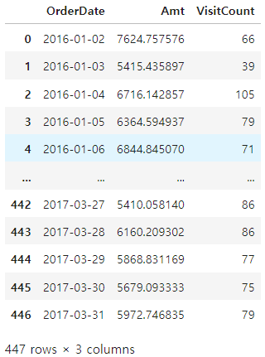
1. 데이터 처리 및 분석
데이터 탐색 Q4(1일차)

Slide 4
1. 데이터 처리 및 분석
코드
문제 39)
customers['Age'] = 2016 - customers['BirthYear’]
문제 40)
customers['AgeGroup'] = (customers['Age’] // 10 * 10)
문제 41)
customers.head()

Slide 5
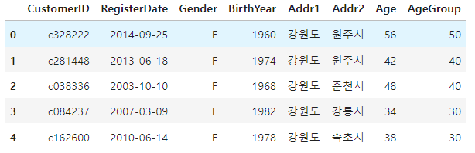
1. 데이터 처리 및 분석
데이터 탐색 Q9(1일차)

Slide 6
2. Feature 생성 1
세대(Generation) 라벨링
# 고객의 나이대를 통계청에서 제공한 분류 기준으로 구분
def categorize_generation(year): # 함수 생성
if year <= 1950:
return 'Serior’
elif 1950 < year <= 1964:
return 'Baby_boomer'
elif 1965 <= year <= 1979:
return 'X'
elif 1980 <= year <= 1994:
return ‘M’
else: # 1995 < year
return ‘Z’
# 'Generarion' 열 추가
customers['Generation'] = customers['BirthYear'].apply(categorize_generation)
customers['Generation'].value_counts()
# sales 와 products 합병
temp1 = pd.merge(sales,products , on =, ‘ProductID’, how = ‘left’ )

Slide 7
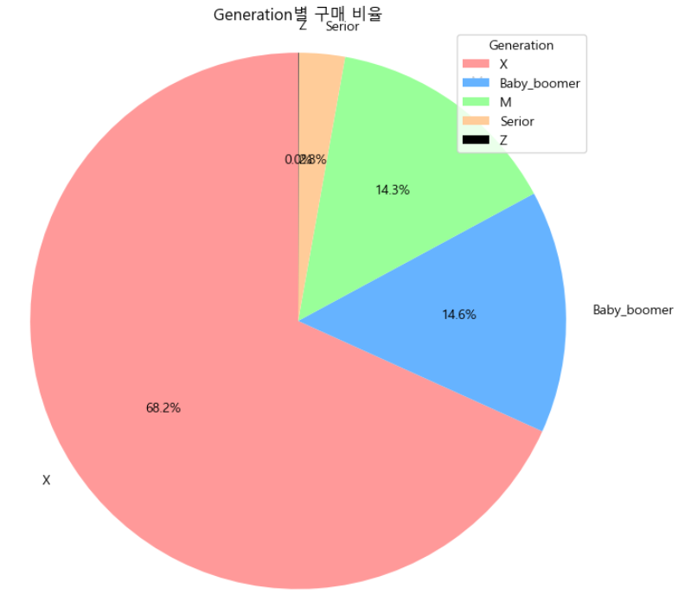
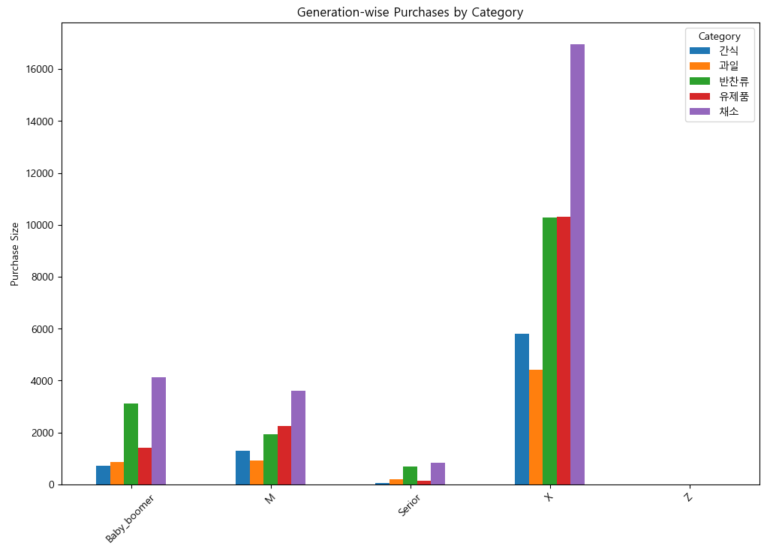
2. Feature 생성 1 결과

Slide 8
2. Feature 생성 2
구매금액 별 그룹 나누기(더미변수화)
# 대상고객 만들기
# 2014-2016 에 가입한 신규고객 이면서
cust01 = customers.loc[customers['RegisterDate'].between( '2014-01-01’, '2016-12-31’ )]
# 2016년 하반기에 한번 이상 방문한 고객
cust02 = sales.loc[sales['OrderDate'].between( '2016-07-01’, '2016-12-31’ )]
# 확인
display(cust01.head())
print('=‘ * 70)
display(cust02.head())

Slide 9
2. Feature 생성 2
구매금액 별 그룹 나누기(더미변수화)
# cust01과 cust02 merge
cust03 = pd.merge(cust01, cust02, how = 'left’, on = 'CustomerID’ )
# cust03을 CustomerID별 구매금액 합계 집계
cust_amt = cust03.groupby(by = 'CustomerID’, as_index=False)['Amt'].sum()
# 기술통계정보확인
display(cust_amt.describe())
# 구매금액기준 오름차순 정렬
cust_amt = cust_amt.sort_values(by = 'Amt').reset_index(drop=True)
# 히스토그램으로 분포 확인
cust_amt.plot(kind = 'hist’)

Slide 10
2. Feature 생성 2
구매금액 별 그룹 나누기(더미변수화)
# 4분위수로 그룹핑
cust_amt['Amt_grp'] = pd.qcut(cust_amt['Amt'], 4, labels=list('0123')).astype('int64’)
# cust_churn과 cust_amt merge
cust_churn = pd.merge(cust_churn, cust_amt, how='left', on='CustomerID’)
# 확인
cust_churn.head()

Slide 11
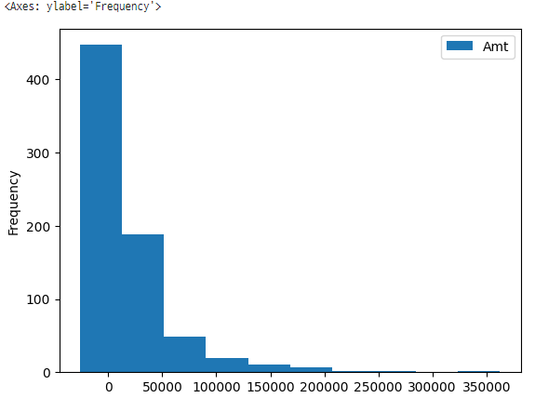
2. Feature 생성 2 결과

Slide 12
2. Feature 생성 3
주소 라벨링
# 기존 시도별 고객 수 확인
cust_churn0['Addr1'].value_counts()
# 지역 구분
city = []for i in cust_churn0['Addr1']: if (i == '경기도') or (i == '서울특별시') or (i == '인천광역시’):
city.append('수도권’)
elif (i == '강원도’):
city.append('강원’)
elif (i == '충청북도') or (i == '충청남도’):
city.append('충남/충북’)
elif (i == '대구광역시') or (i == '경상북도’):
city.append('대구/경북’)
elif (i == '전라남도') or (i == '전라북도’):
city.append('전남/전북’)
elif (i == '광주광역시’):
city.append('광주’)
else:
city.append('경남’)
cust_churn0['city'] = city
cust_churn0

Slide 13
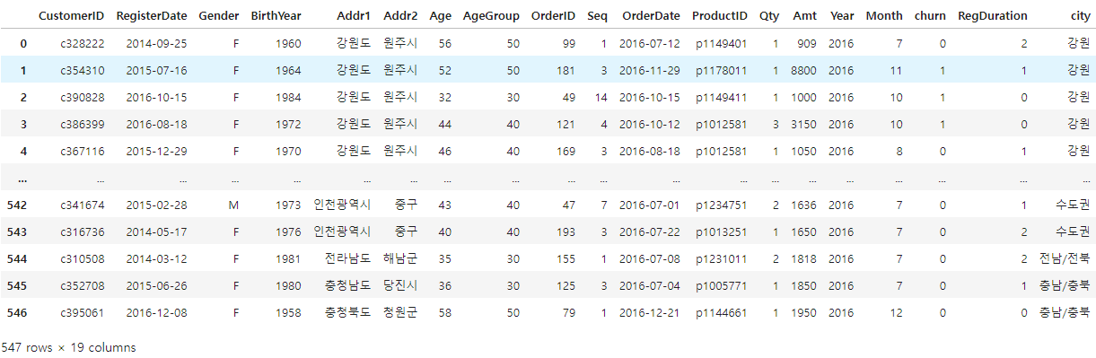
2. Feature 생성 3 결과

Slide 14
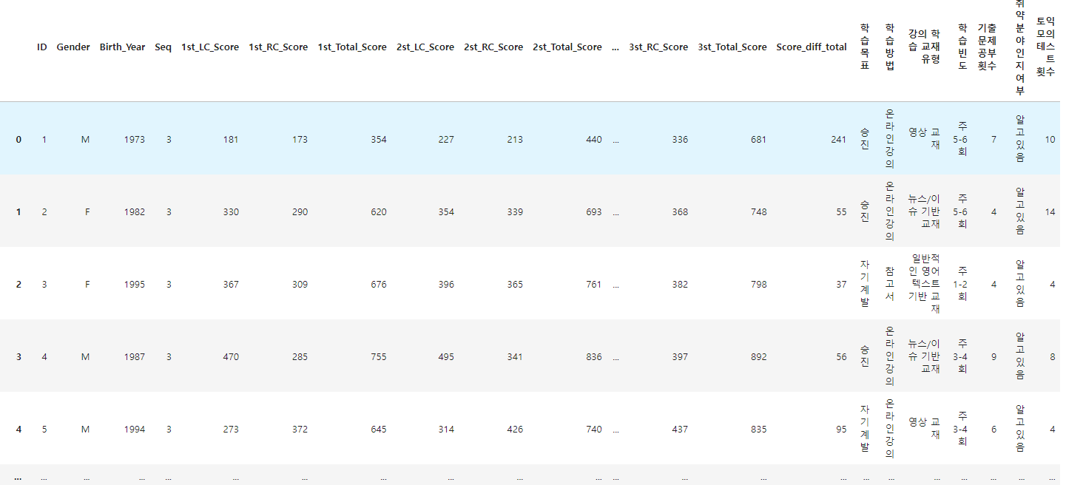
1. 데이터 처리 및 분석
토익(2일차)

Slide 15
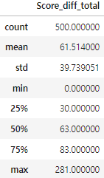
1. 데이터 처리 및 분석
토익(2일차)

Slide 16
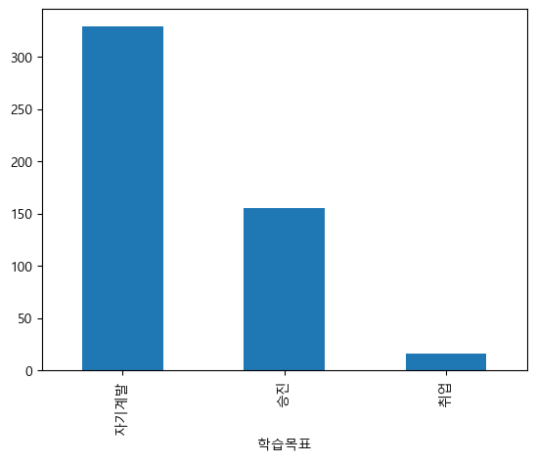
1. 데이터 처리 및 분석
토익(2일차)
data['학습목표'].value_counts() / data.shape[0]
data['학습목표'].value_counts().plot(kind = 'bar')

Slide 17
1. 데이터 처리 및 분석
코드
plot_data = data.groupby(by='취약분야 인지 여부',as_index=False)[['기출문제 공부 횟수','Score_diff_total','토익 모의테스트 횟수']].mean() plot_data # 서브플롯 생성 (1행 3열) fig, axs = plt.subplots(1, 3, figsize=(12, 4)) # 첫 번째 bar 그래프: 기출문제 공부 횟수 axs[0].bar(plot_data['취약분야 인지 여부'].astype(str), plot_data['기출문제 공부 횟수']) axs[0].set_title('기출문제 공부 횟수') # 두 번째 bar 그래프: Score_diff_total axs[1].bar(plot_data['취약분야 인지 여부'].astype(str), plot_data['Score_diff_total']) axs[1].set_title('성적 증가량') # 세 번째 bar 그래프: 토익 모의테스트 횟수 axs[2].bar(plot_data['취약분야 인지 여부'].astype(str), plot_data['토익 모의테스트 횟수']) axs[2].set_title('토익 모의테스트 횟수') # 레이아웃 조정 plt.tight_layout() plt.show()

Slide 18
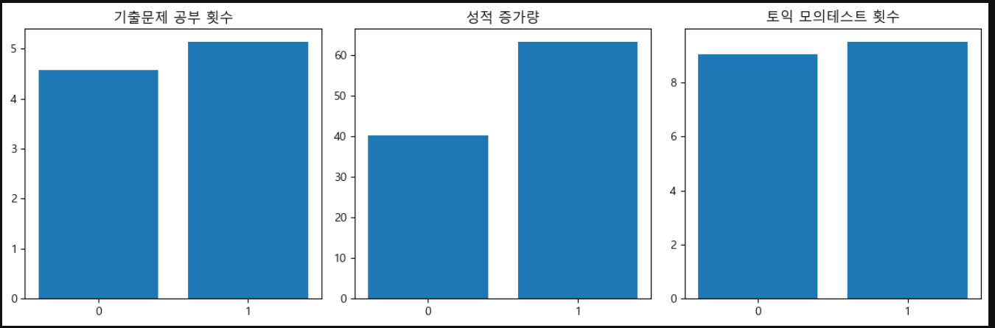
1. 데이터 처리 및 분석
토익(2일차)

